Slide 1

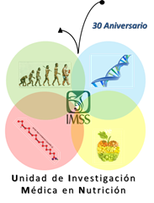

Sensibilidad a la insulina y vitamina D
Dra. Mardia López Alarcón
Unidad de Investigación Médica en Nutrición
Centro médico nacional Siglo XXI
Instituto Mexicano del Seguro Social

Slide 2
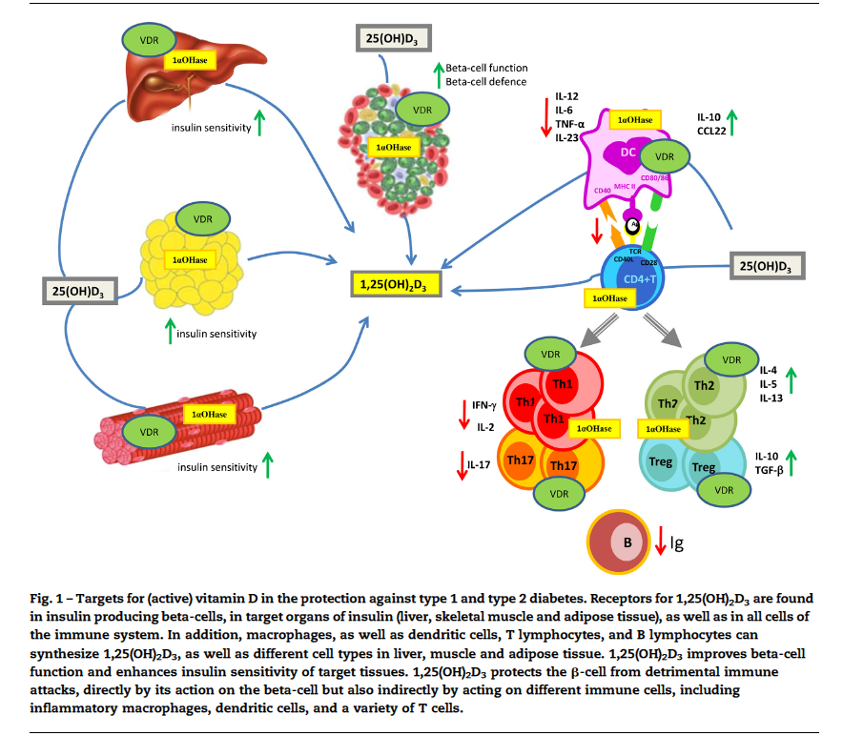

Presencia de receptores VDR en la célula beta pancreática y en músculo
Expresión de la enzima 1α-hidroxilasa en célula beta pancreática y músculo

Slide 3
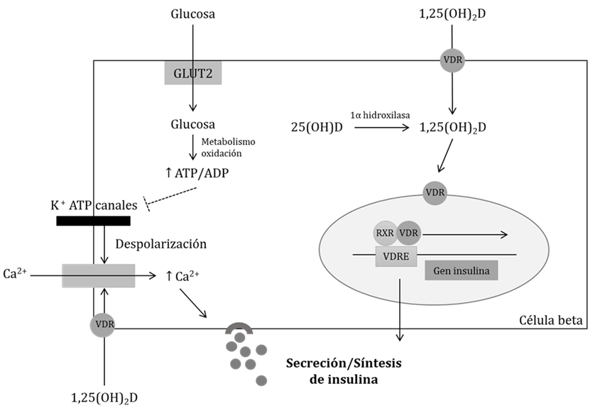
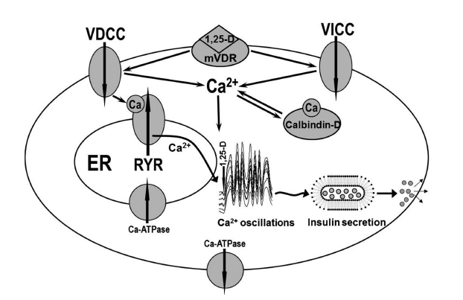

3. Presencia del sitio de respuesta a la VD en el gen promotor de insulina
4. Evidencia de que la VD modula la entrada de calcio en la célula beta

Slide 4
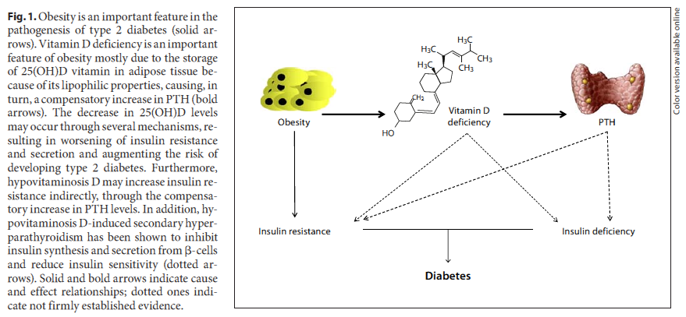
5. Influencia de la hormona paratiroidea, que suprime la liberación de insulina
(-)
(-)
Células β pancreáticas

Slide 5
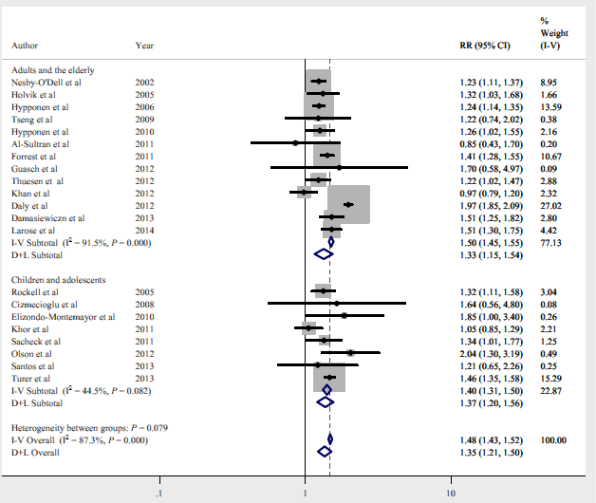
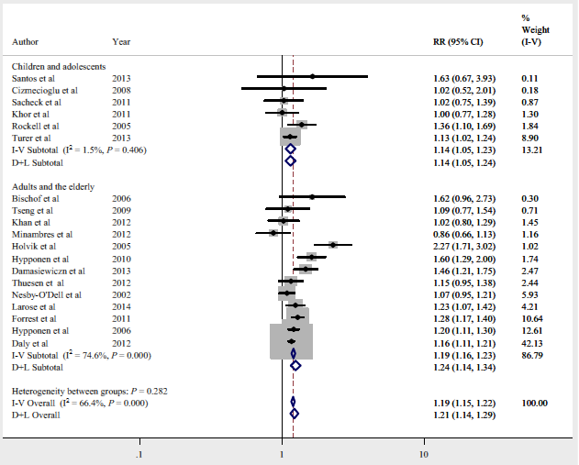

Slide 6
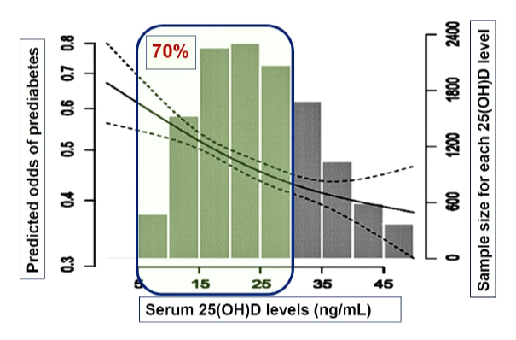
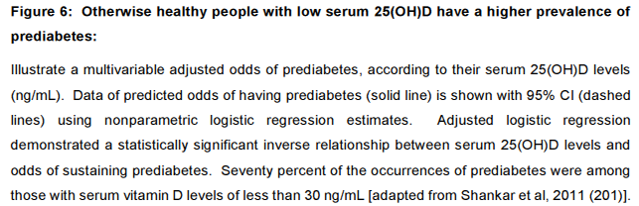

Slide 7
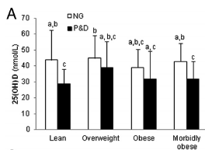
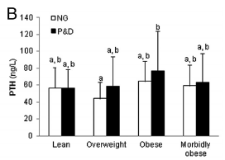
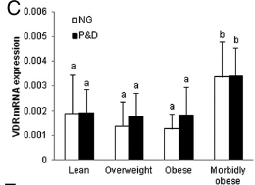
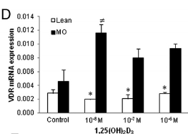
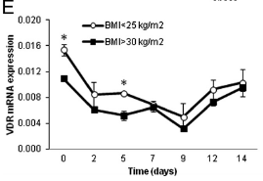
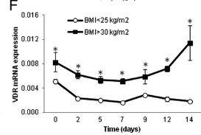
Conclusión: la DVD se asocia con el metabolismo de CHO independientemente del IMC. Sin embargo el TA responde diferente dependiendo del grado de obesidad

Slide 8
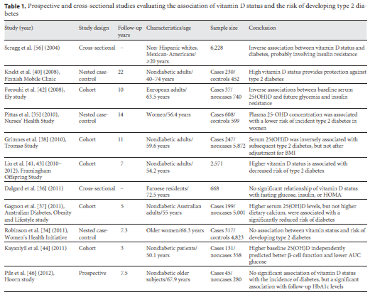
Estudios transversales y observacionales
En resumen mientras más VD, menor riesgo de RI o DM

Slide 9
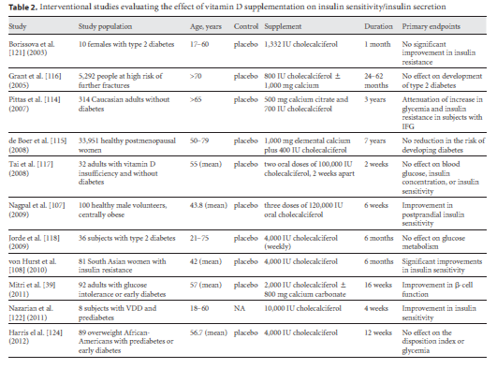
Estudios de intervención
En resumen resultados controversiales, gran heterogeneidad en dosis, tiempo seguimiento, sujetos

Slide 10
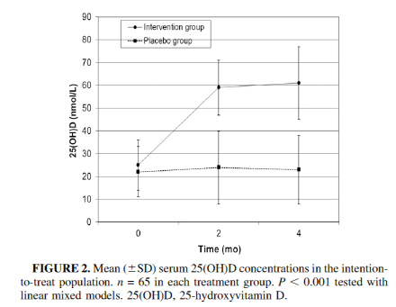
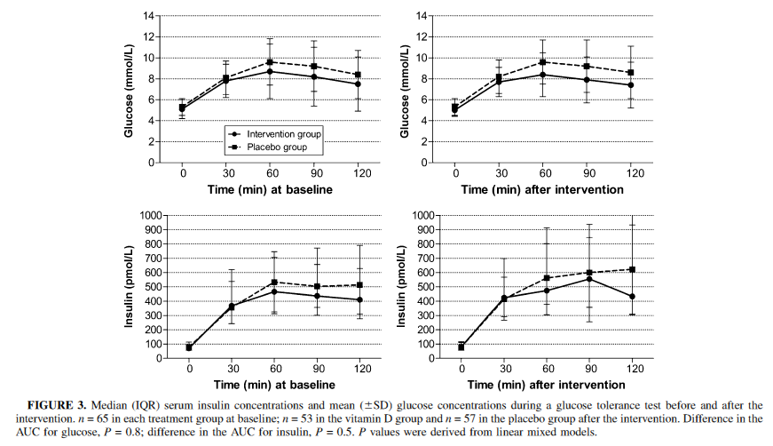
1200 UI VD + 500 mg Ca por 4 meses a sujetos con DVD, obesos, en riesgo de DMT2

Slide 11
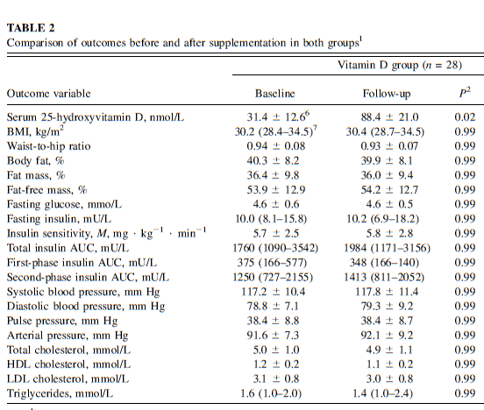

100,000 UI VD dosis única + 4000 UI diarias por 4 meses a sujetos obesos con DVD

Slide 12
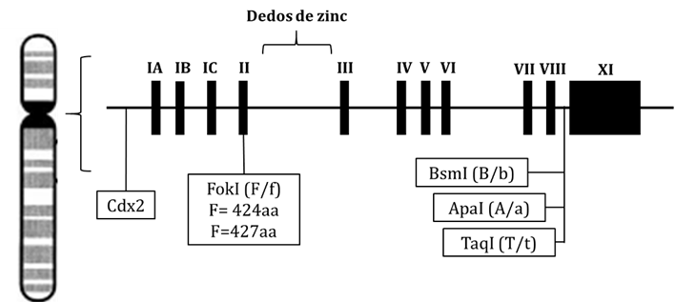
Tesis de Maestría. MC Mónica Piña Arguero

Slide 13
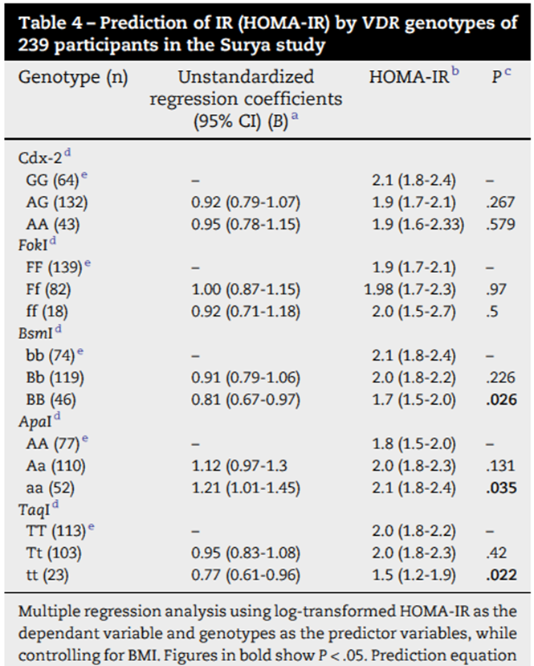
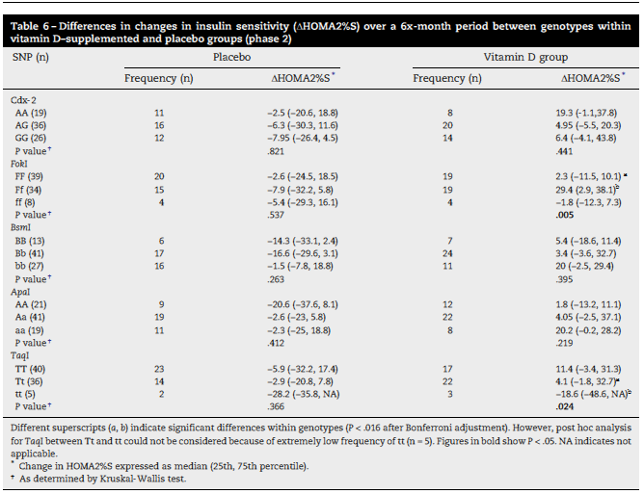

Slide 14

Tabla 3. Frecuencia alélica y genotípica de los polimorfismos FokI y BsmI en diferentes estudios.
FokI
 |  | Genotipos (%) |  |  |  |  | Alelos (%)
Fuente (año) | Población | AA |  | Aa |  | aa | A | a
HapMap (2003) | Residentes de California USA, con ancestría mexicana. | 23.9 |  | 47.9 |  | 28.0 | 47.9 | 51.9
González-Mercado (2013) | Mujeres postmenopáusicas mestizo-mexicanas de Guadalajara, Jal. (controles=88). | 27.3 |  | 51.1 |  | 21.6 | 52.8 | 47.2
Cervin (2014) | Adultos de 18-50 años de Sinaloa México (Controles=100). | 32.0 |  | 51.0 |  | 17.0 | 57.5 | 42.5
Silva-Ramírez (2018) | Adultos de Monterrey, México, entre 18 - 86 años (controles=457). | 17.5 |  | 47.7 |  | 34.8 | 41.4 | 58.6
Mónica Piña Agüero 2019 Adultos CDMX n = 192 35.3 44.6 20.1 35.9 64.1
BsmI
HapMap (2003) | Residentes de California USA, con ancestría mexicana. | 4.0 | 40.0 |  | 56.0 |  | 23.9 | 75.9
González-Mercado (2013) | Mujeres postmenopáusicas mestizo-mexicanas de Guadalajara, Jal. (controles=88). | 4.5 | 43.2 |  | 52.3 |  | 26.2 | 73.8
Bermúdez-Morales (2017) | Pacientes del Instituto Nacional de Neurología y Neurocirugía (controles=180). | 5.6 | 33.3 |  | 61.1 |  | 22.2 | 77.8
Silva-Ramírez (2018) | Adultos de Monterrey, México, entre 18 - 86 años (controles=457). | 3.0 | 37.0 |  | 60.0 |  | 22.0 | 78.0
Mónica Piña Agüero 2019 Adultos CDMX n = 192 7.8 31.3 60.9 39.1 60.9

Slide 15

Tabla 8. Comparación función pancreática en diferentes modelos para FokI del gen VDR.
 |  | Insulina (µU/ml) | p-valor | HOMA2-beta | p-valor
Codominante* | FF 65 | 8.15 (±3.67) | .664 | 111.56 (±29.77) | .096
 | Ff 82 | 7.70 (±3.02) |  | 107.88 (±30.60)
 | ff 37 | 7.68 (±4.21) |  | 99.15 (±31.07)
Dominante§ | FF 66 | 8.15 (±3.67) | .459 | 111.56 (±29.77) | .132
 | Ff+ff 118 | 7.69 (±3.41) |  | 105.13 (±30.87)
Recesivo§ | FF+Ff 147 | 7.90 (±3.32) | .445 | 109.55 (±30.17) | .045
 | ff 37 | 7.68 (±4.21) |  | 99.15 (±31.07)
Comparaciones de logaritmos. Los datos fueron transformados a su unidad original y se presentan como media (± D.E). * Prueba de análisis de varianza; § Prueba de t de Student para muestras independientes.
Tabla 9. Comparación función pancreática en diferentes modelos para BsmI del gen VDR.
 |  | Insulina (µU/ml) | p-valor | HOMA2-beta | p-valor
Codominante* | BB 15 | 8.58 (±3.68) | .119 | 122.24 (±38.86) | .045
 | Bb 60 | 8.61 (±4.21) |  | 113.43 (±31.55)
 | bb 117 | 7.43 (±2.99) |  | 103.52 (±28.35)
Dominante§ | BB 15 | 8.58 (±3.68) | .464 | 122.24 (±38.86) | .141
 | Bb+bb 177 | 7.81 (±3.47) |  | 106.74 (±29.70)
Recesivo§ | BB+Bb 75 | 8.60 (±4.08) | .039 | 115.27 (±33.09) | .016
 | bb 117 | 7.43 (±2.99) |  | 103.52 (±28.35)
Comparaciones de logaritmos. Los datos fueron transformados a su unidad original y se presentan como media (± D.E). * Prueba de análisis de varianza; § Prueba de t de Student para muestras independientes.
Frecuencia, n
Frecuencia, n

Slide 16
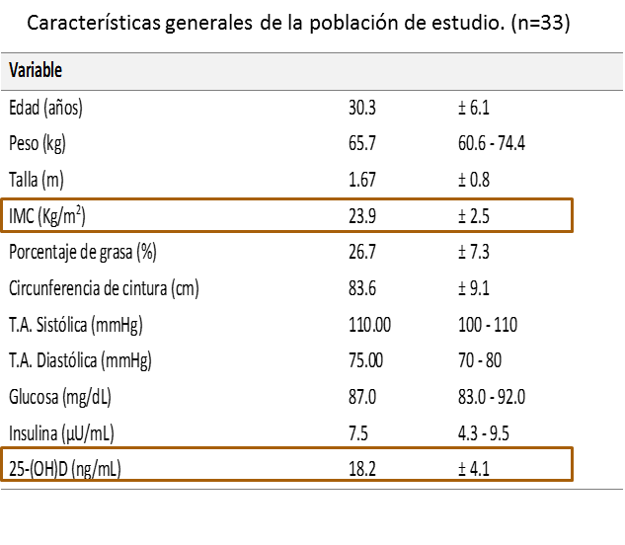
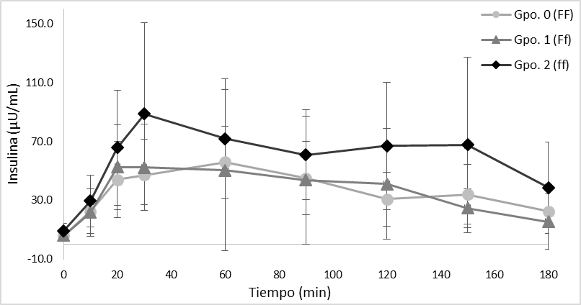
Influencia del polimorfismo FokI del VDR sobre la sensibilidad a la insulina de sujetos sanos
Concentración de insulina (µU/mL) durante la CTGO
a
a
a
ª p<0.05
Tesis de Maestría. MC Benjamín Núñez

Slide 17
p= 0.068
p= 0.067
p= 0.072
Efecto del polimorfismo FokI sobre las concentraciones de insulina a los 120minutos, ajustando por concentraciones de VD y sensibilidad a la insulina
 | Insulina 120' (µU/mL)
R2 | 0.488
Sig. | 0.001
Independientes | Beta | Sig.
FokI (FF, Ff, ff) | 12.006 | 0.079
Vitamina D (ng/mL) | -2.446 | 0.057
Índice ISI 120' | -3.384 | 0.007
Comparación de la sensibilidad a la insulina (ISI) a diferentes tiempos entre los grupos estratificados por la presencia del polimorfismo de VDR FokI. ANOVA, post-hoc de Tukey y análisis de tendencia con Correlación de Pearson.
Tesis de Maestría. MC Benjamín Núñez

Slide 18
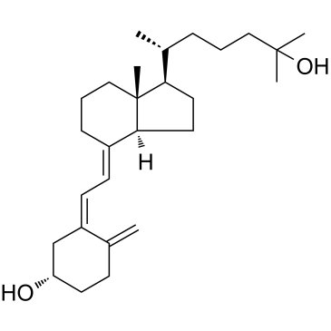
Conclusiones
La evidencia científica (estudios experimentales) demuestra un papel primordial de la VD en el metabolismo de los CHO a través de la secreción de insulina
Mientras que los estudios observacionales muestran una asociación directa entre el estado nutricio de VD y la sensibilidad a la insulina, los resultados de los estudios de intervención son controversiales
La presencia de los polimorfismos del receptor de VD juegan un papel muy importante en la asociación entre la VD y la sensibilidad a la insulina, tanto en el riesgo de presentar resistencia, como en la respuesta a la suplementación con la VD
Parece que el polimorfismo FokI se asocia con mayor riesgo de resistencia a la insulina, y con mayor probabilidad de responder a la suplementación

Slide 19
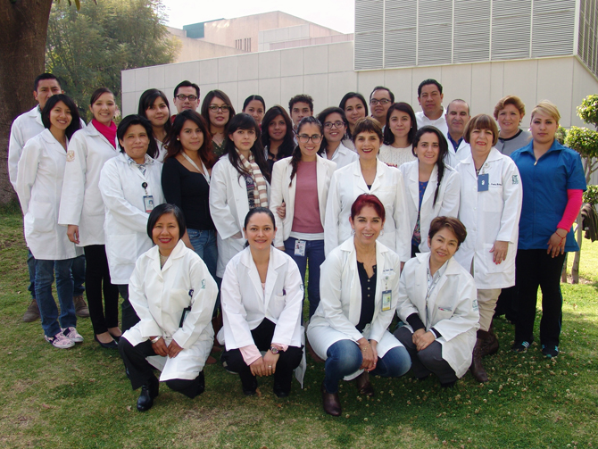
GRACIAS!!!!

